Slide 1
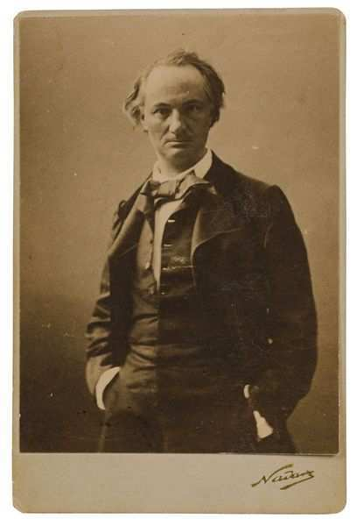
Шарль Бодлер — предтеча символізму

Slide 2
1. Робота із картками.
Що означає назва збірки «Квіти Зла»?
Яку концепцію Краси виклав Ш.Бодлер у збірці?
Яким чином у вірші «Гімн Красі» протиставляється Добро і Зло?
Як зображується доля поета у вірші «Альбатрос»?

Slide 3
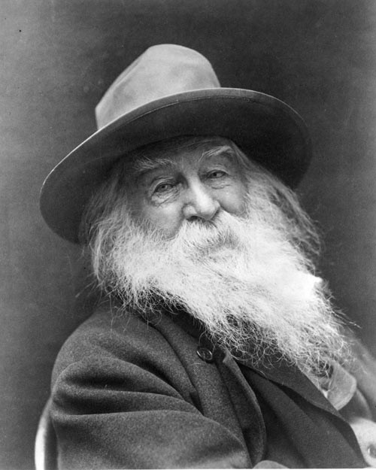
Тест
Волт Вітмен

Slide 4
1. Волт Вітмен – поет …
Англійський
Американський
Шотландський

Slide 5
2. Волт Вітмен народився 3 травня 1819…
на острові Лонг-Айленд
в Манхеттемі
в Лондоні

Slide 6
3. Родина Вітмена не відзначалася…
Особливим достатком
Особливою культурою
Особливою релігійністю

Slide 7
4. Волт починає трудове життя…
У 11 років
У 14 років
У 17 років

Slide 8
5. Роман Вітмена "Франклін Іванс, або П'яничка" був написаний…
Під час лікування поета від алкоголізму
У співавторстві з Едгаром По
На замовленням товариства тверезості

Slide 9
6. Знайдіть помилку. Під час Громадянської війни Вітмен…
працює санітаром у вашингтонських шпиталях
стає поетом-агітатором військ Півдня
видає збірку «Бий, барабане!

Slide 10
7. Вірш Вітмена "О капітане, мій капітане" присвячений…
Трагічній долі поета
Президенту Аврааму Лінкольну
Батькові Вітмена

Slide 11
8. Славу Вітмену принесла…
Збірка «Квіти зла»
Збірка «Про себе»
Збірка «Листя трави»

Slide 12
9. Над цією збіркою Вітмен працював …
15 років
25 років
35 років

Slide 13
10. 4 липня 1855 року стає знаменною датою в історії американської літератури…
Народився Волт Вітмен
Здійснене перше видання книги "Листя трави"
Написаний цикл віршів про Авраама Лінкольна

Slide 14
11. Упродовж життя поета ця книга перевидавалась …
9 разів
19 разів
29 разів

Slide 15
12.Верлібр- це …
Назва збірки Волта Вітмена
Вірш, в якому відсутні метр та рима
Місто, де народився поет

Slide 16
Словникова робота:
Модернізм - (від франц. - новітній, сучасний) - напрям у літературі та мистецтві, який починає формуватися на межі XIX-XX ст. і набуває розквіту у 10—40-і роки XX ст. Модернізм тяжіє до умовних засобів художнього зображення та вираження, йому властивий дух експериментаторства.

Slide 17
Символізм (від франц. — знак, ознака) - художній напрям у мистецтві та літературі кінця XIX — початку XX ст. Його особливістю є тотальна «символізація» художнього мислення, внаслідок якої речі матеріального світу перетворювалися у свідомості митця на «знаки» певних душевних станів і вічних ідей, котрі знаходяться поза межами земної реальності, а художні образи — на символи, що тлумачилися як єдиний засіб прорватися через серпанок повсякдення до сутності речей, ідеальної краси та істинного сенсу.

Slide 18
Вірш прозою — невеликий прозаїчний твір ліричного характеру, графічно представлено як проза. У ньому відчутні повторення ритмічно подібних синтаксичних конструкцій, звукові переклички, рідше — рими і т. п., тобто ті засоби виразності, які використовуються у віршованій мові. Іноді цими властивостями володіють ліричні відступи в повістях і романах

Slide 19
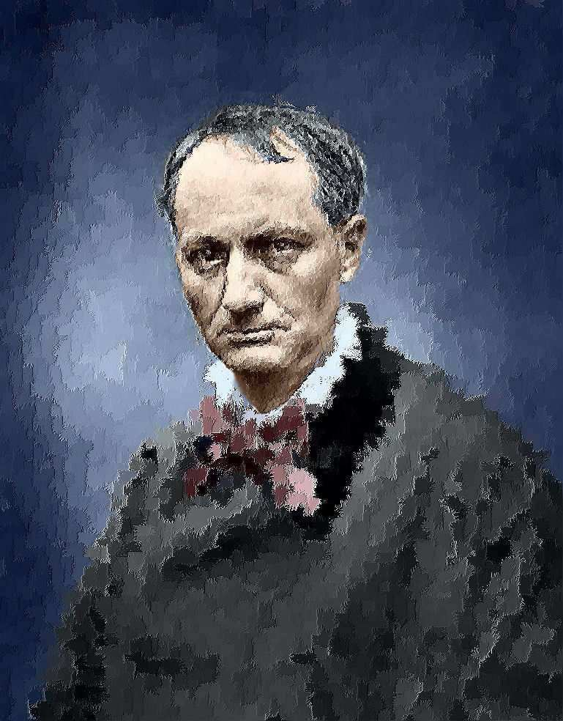
Життєвий і творчий шлях Шарля Бодлера

Slide 20
Доля подарувала Шарлю П'єру Бодлеру всього 46 років, позначивши печаткою вже при народженні.
Коли 9 квітня 1821 р, він з'явився на світ, його батькові, Жозефу Франсуа Бодлеру, було 62 роки, а матері, Кароліні, — 28.

Slide 21
Батько помер, коли Шарлю не було ще й 6 років, але на все життя в душі Бодлера залишилося тепле дитяче почуття до батька, що межувало з поклонінням.

Slide 22
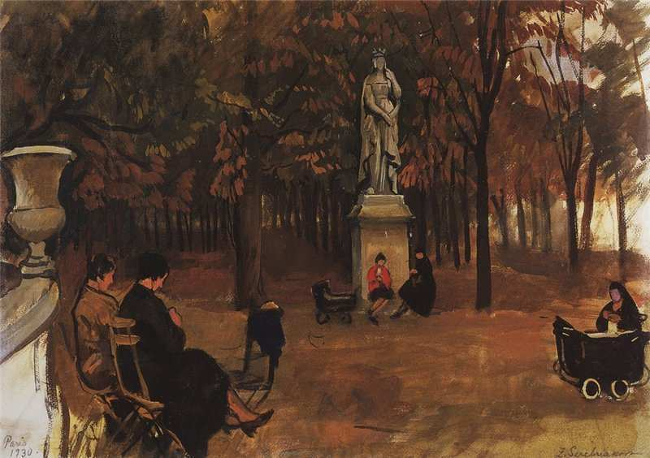
Він любив згадувати шляхетного сивого старого з красивим ціпком у руці, який гуляв з сином Люксембурзьким садом і пояснював символіку численних статуй.
Люксембурзький сад

Slide 23
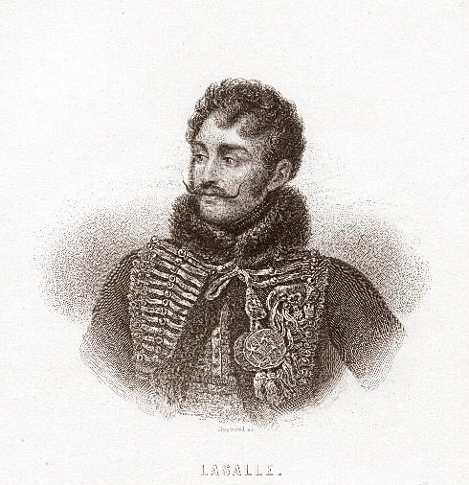
Але психічна травма, яку митець отримав у дитинстві, полягала не в ранньому сирітстві, а в "зраді" матері, яка через рік після смерті чоловіка знов вийшла заміж за 39-річного генерала Опіка.

Slide 24
Відвертий, чесний І дисциплінований, Опік все ж таки не був звичайним солдафоном, хоча й зовсім не знався на мистецтві. Бодлер до самої смерті вітчима не пробачив йому, що той «забрав» у нього матір.

Slide 25
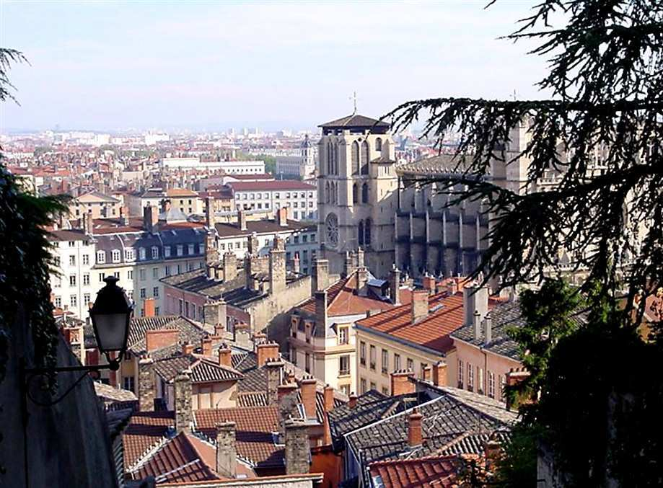
Але повторне одруження було ще не єдиною "зрадою" Кароліни Бодлер: у 1832 році 11-рІчного Шарля віддають в інтернат при ліонському Королівському коледжі, бо сім'я перебралася саме до Ліона.
Ліон

Slide 26
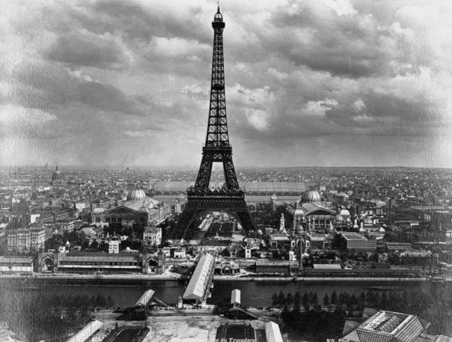
Тут і прокинулися почуття, що псували життя Бодлера до кінця його днів — образа, ревнощі, ненависть. Ліонський період життя тягнувся до 1836 р., коли родина Опік знов повернулася до Парижа.

Slide 27
Шарль закінчив коледж Людовіка Великого і, отримавши ступінь бакалавра, відчув, що не хоче більше продовжувати навчання. Це був акт протесту і звільнення — він вирішив стати "творцем".

Slide 28
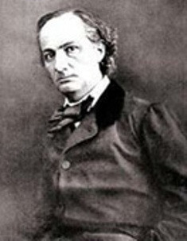
Бодлер приятелював з молодими літераторами і навіть насмілився заговорити на вулиці з самим Бальзаком. Юнак не уникав сумнівних знайомств, вів богемне життя.

Slide 29
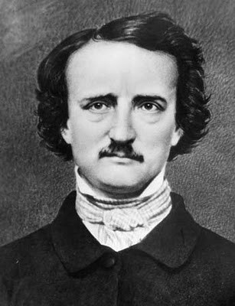
В результаті — хвороба століття "сифіліс" на все подальше життя стала причиною нервових зривів, фізичних недомагань, депресії, нудьги, тривоги Шарля Бодлера.

Slide 30
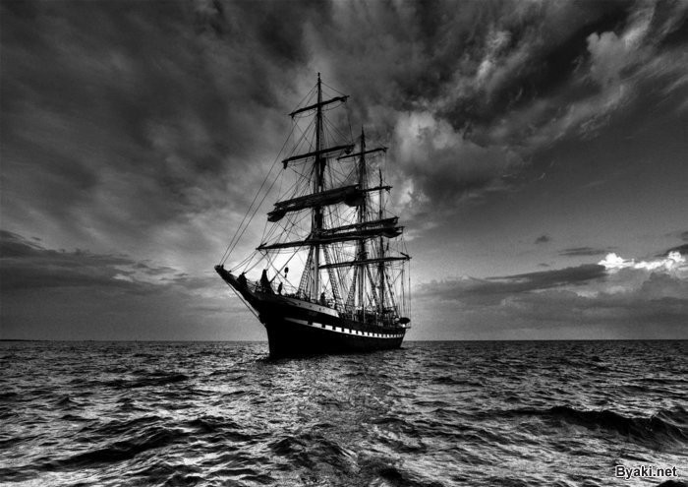
Нажахана поведінкою Шарля, родина Опік вирішує відправити його у далеку мандрівку. Юнака посадили на корабель, що відпливав до Калькутти, однак в Індію Бодлер так і не потрапив.

Slide 31
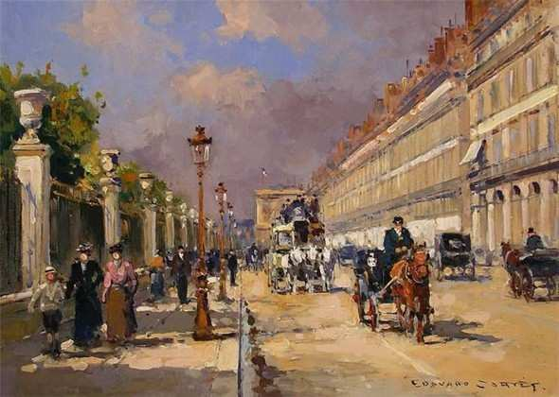
Він витримав 5 місяців на борту корабля і відмовився пливти далі.
В лютому 1843 року він знов опинився в Парижі, де його чекав батьківський спадок — 100 000 франків.

Slide 32
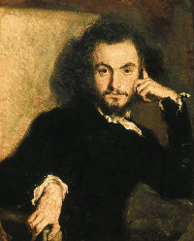
Ці гроші він витрачає надто швидко і безоглядно — на розваги, повій, на створення іміджу денді
(денді - чоловік, який підкреслено стежить за «лоском» зовнішнього вигляду та поведінки).

Slide 33
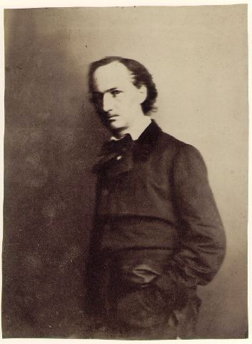
Бодлер усіма можливими засобами намагався вразити своїм зовнішнім виглядом: оксамитовий камзол, як у венеціанських аристократів; чорний фрак з циліндром на голові; вільна блуза, яку він вважав новою власною формою дендизму.

Slide 34
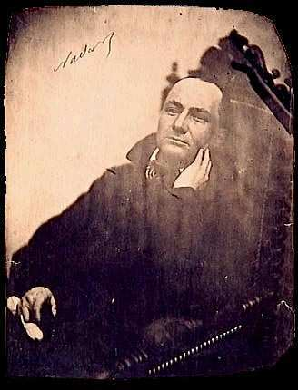
Хоча елегантна зовнішність і манери Бодлера справляли враження на жінок, він не намагався завести серйозні стосунки з порядною жінкою.

Slide 35
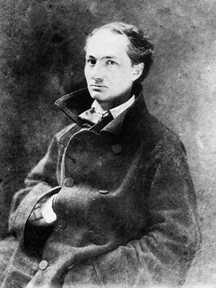
Гіпертрофована саморефлексія, нерішучість, невпевненість у собі як в чоловікові підштовхували його шукати жінку, поруч з якою він відчував би свою беззаперечну вищість, при цьому нічого не пояснюючи і не виправдовуючись.

Slide 36
Такою жінкою стала Жанна Дюраль, статистка одного з паризьких маленьких театрів. Протягом 20 років вона була його постійною коханкою, хоча не відзначалась ані красою, ані розумом, ані талантом.

Slide 37
У ставленні Бодлера до цієї дивної жінки відчувається не лише характер поета, а й його сприйняття проблеми зради (точніше внутрішнє застереження проти будь-якої "зради" — і фізичної, і моральної)

Slide 38
Вона відверто зневажала літературну діяльність Шарля, постійно вимагала у нього гроші, зраджувала при будь-якій нагоді, але Бодлер доглядав за нею, пізніше розбитою паралічем, забезпечував матеріально і був поруч до своєї смерті.

Slide 39
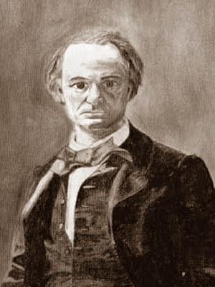
Саме з цією жінкою пов'язана величезна кількість віршів у збірці "Квіти Зла".
Літературна діяльність Бодлера починається у 40-і роки.

Slide 40
У цей момент вже написана частина поезій, що увійшли пізніше до складу його збірки, але вперше митець заявив про себе як літературний критик.

Slide 41
У середині 1844 р. сталася подія, яка підірвала душевний настрій Шарля — він був визнаний людиною неблагонадійною, яка потребує опіки і нагляду.

Slide 42
Причиною стала наркотична залежність Бодлера і легковажне ставлення до отриманого спадку (половину грошей він вже витратив на розваги). Родичі вимагали перед владою офіційної опіки.

Slide 43
Таким опікуном став нотаріус Ансель, який вів грошові справи Бодлера і видавав йому певну незначну суму щомісячно.

Slide 44
Душевному стану бунту, непокори, який був притаманний поету все життя, повністю відповідав революційний бунт у Франції 1848 р.
Сам Бодлер згадував:

Slide 45
"Моє сп'яніння в 1848 р. Якої природи було це сп'яніння? Жага помсти. Природне задоволення від руйнування".
Останні роки життя поета були сумними.

Slide 46
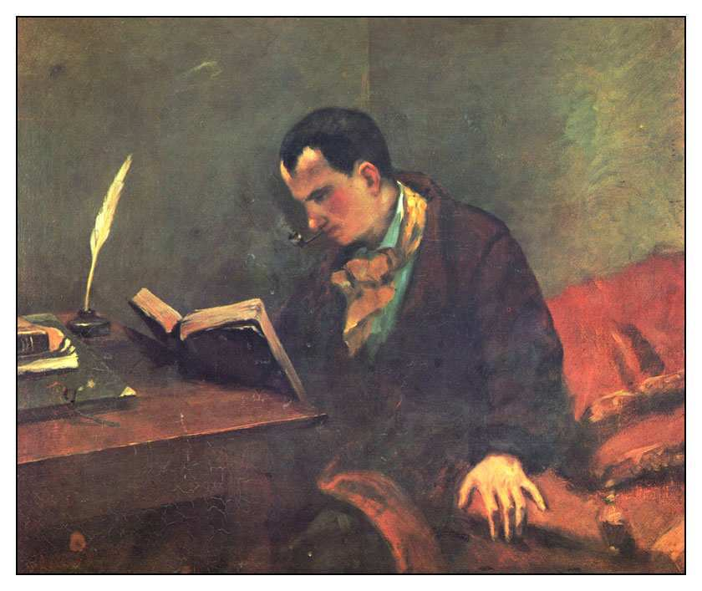
Збірка "Квіти Зла", що вийшла у 1857 р., зробила Бодлера відомим. Після появи цієї славнозвісної збірки митцю залишалося жити ще 10 років і два місяці.

Slide 47
Але оточений неймовірною самотністю і сумом, він встиг написати небагато, в тому числі 50 "віршів у прозі", які були не стільки шедевром нової поетичної форми, скільки поетичної думки.

Slide 48
У 1862 р. на повний голос "заговорила" давня хвороба Бодлера — почастішали напади запаморочення, жару, безсоння, майже божевілля.

Slide 49
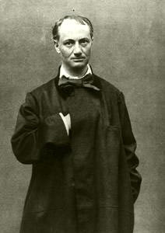
Він практично нічого не пише, одягнений в лахміття, годинами ходить вулицями, намагаючись "загубитися" в натовпі.

Slide 50
Але все ж таки знаходить в собі сили читати лекції і домовитися про видання своїх творів.
Катастрофа сталася 4 лютого 1866 р., коли під час відвідання церкви Бодлер непритомніє.

Slide 51
У нього виявляють ознаки паралічу, часткову, а пізніше і остаточну втрату здатності говорити. У липні його перевозять до Парижа, де він і помер.

Slide 52
Збірка “Квіти зла”

Slide 53
Історія її створення.
1.Кінець 1840-х років: намір написати книгу віршів «Кола пекла» (за аналогією з твором Дайте «Божественна комедія»).

Slide 54
2. 1857 р.: випуск збірки «Квіти Зла» (у перекладі з французької може звучати як «Квіти Хвороби»). За цю книгу автора було притягнуто до суду, деякі вірші заборонені за “антиморальність”

Slide 55
Тільки у 1946 році цей присуд скасовано.
3. Збірка вийшла у червні 1857 і одразу потрапила в поле зору не лише читачів, а й прокуратури, яка відкрила судову справу і звинуватила поета в "зневажанні релігії".

Slide 56
Бодлер був наляканий майбутнім судом, але ще більшою мірою його образило саме звинувачення суду:

Slide 57
"жорстоку книгу", в яку він вклав все своє серце, всю свою ніжність, всю свою релігію, всю свою ненависть", судді оголосили брутальною порнографією — твором, який містить "непристойні й аморальні місця й вислови".

Slide 58
Покарання Бодлера було м'яким — 300 франків штрафу, до того не за "зневажання релігії", а за образу суспільної моралі, у зв'язку з чим автору було запропоновано вилучити із збірки шість поезій.

Slide 59
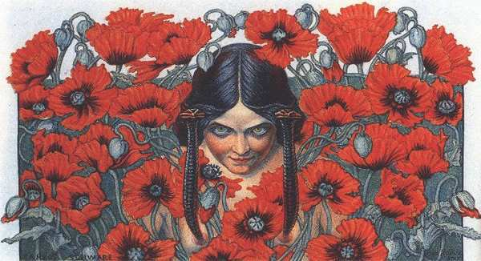
• Структура збірки 1.посвята,
2. вступ і
3.шість циклів («Сплін та ідеал», «Паризькі картини», «Квіти Зла», «Бунт», «Смерть»).

Slide 60
Основний зміст книги як цілісного твору, де протиставляються Добро і Зло, тому домінантами поетики є контраст і символіка.

Slide 61
• Ліричний герой - це дисгармонійна особа, яка втратила душевну рівновагу, спокій, нібито намагається опиратися пануванню зла хоча б у своїй душі,

Slide 62
але водночас втрачає віру. Бодлер намагається розкрити духовний світ сучасної людини, реальність існування якої він уявляє царством моральної хворобливості.

Slide 63
“Гімн Красі” як програмний вірш збірки

Slide 64
З'ясуємо сутності концепції Краси, висловленої у вірші - джерелом прекрасного однаковою мірою можуть бути Добро і Зло.

Slide 65
Предмет зображення у вірші Бодлера — переживання самого поета, його зболена, страдницька душа, яка на теренах жорстокого життя шукає рятівного притулку та ідеалу.

Slide 66
Він розмірковує над сенсом життя, взаєминами людини з Природою і Всесвітом, над призначенням митця тощо.

Slide 67
Красо! Чи з неба ти, чи з темної
безодні —
В твоєму погляді — покара і вина.
Безумні злочини й діяння
благородні;
Захмелюєш серця, подібно до вина,

Slide 68
В твоєму погляді — і присмерк, і
світання,
Як вечір грозовий. приносиш
аромат.
Німим стає герой з твого
причарування.
І сміливішає дитина во сто крат.

Slide 69
Чи ти зійшла з зорі, чи вийшла із
провалля,
Йде Фатум, наче пес, за покроком
твоїм;
І, розсіваючи біду чи безпечалля,
У всьому вільна ти, хоч пані над
усім!

Slide 70
Красо! Ти по мерцях
ступаєш без мороки.
Злочинство, ревність, жах —
то наче золоті
Коштовності,
твої чарівливі брелоки,
Що витанцьовують
на твому животі.

Slide 71
Коханець зморений,
що пригортає милу,
Що кволо хилиться й
зітхає раз у раз,
Нагадує того,
хто сам свою могилу
Вкриває ласками
у свій вмирущий час.

Slide 72
Немає значення,
чи з пекла ти, чи з раю,
Потворно вибредна,
страхітлива й свята,
Як до безмежностей,
що я про них не знаю,
Але жадаю їх,
відчиниш ти врата!

Slide 73
Це байдуже, хто ти,
чи Діва, чи Сирена,
Чи Бог, чи Сатана,
чи ніжний Херувим,
Щоб лиш тягар життя,
о владарко натхненна,
Зробила легшим ти,
а всесвіт — менш гидким!

Slide 74
У двох останніх рядках автор говорить про роль краси у житті людини. Якою б не була природа краси, вона надихає поета, є для нього владаркою натхненною, і найголовніше — робить життя легшим, “а всесвіт — менш гидким!”

Slide 75
Та найголовніше, що всеосяжна краса, на думку поета, допоможе йому “відчинити врата” “до безмежностей”, зазирнути у заборонене та незвідане.

Slide 76
Адже Бодлер, як і інші митці та філософи його часу, вважав, що за реальністю, яку бачить людина, існує світ ідей, який вона бачити не може.

Slide 77
Ось він-то і є справжнім, а видимий, реальний світ — його блідий відбиток. Цей справжній таємничий світ не можна осягнути розумом, але його можна відчути, вгадати інтуїтивно, підсвідомо, — вважав Бодлер.

Slide 78
Митець повинен стати медіумом, провідником, інструментом цього ідеального світу, адже лише йому може відкритися глибина життя у явищах повсякденності.

Slide 79
І ці явища у новому мистецтві стають символами.

